Slide 1
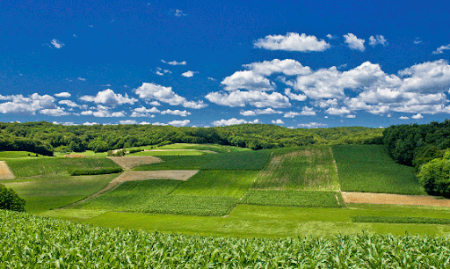

Slide 2
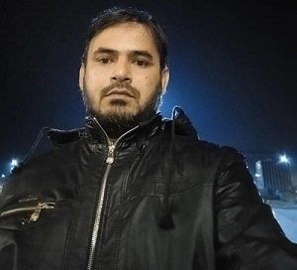
মোহাম্মদ শামছুন নূর
প্রধান শিক্ষক
মুরারগাঁও সরকারি প্রাথমিক বিদ্যালয়
কোম্পানীগঞ্জ, সিলেট ।
মোবা : ০১৭১২-৩০৭০৩৯
ই-মেইল : shadmanheya@gmail.com
ইসলাম ও নৈতিক শিক্ষা
অধ্যায় : দুই
মূলপাঠ : ইবাদত
পৃষ্ঠা নং : ২১----২৩ পর্যন্ত
সময় : ৪০ মিনিট ।
তারিখ : ৫/৭/২০২১খ্রি:

Slide 3
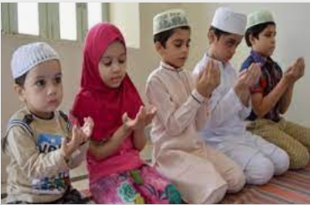
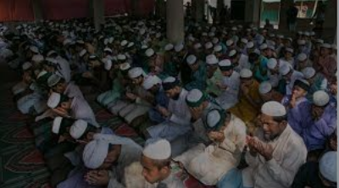
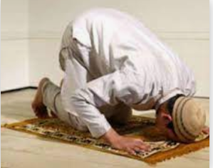
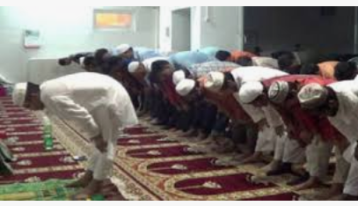
নিচের

Slide 4
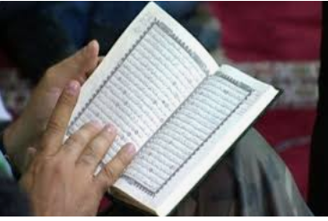
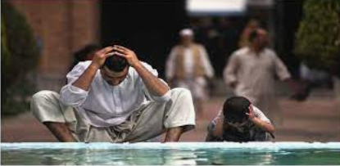
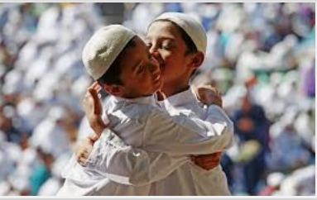
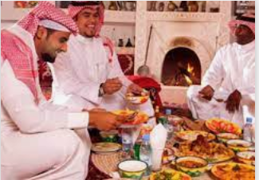
আরও কিছু ছবি দেখি-

Slide 5
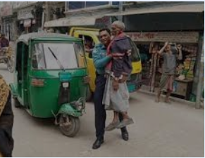
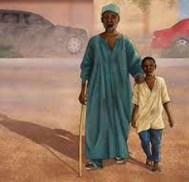
ছবিতে কি দেখতে পাচ্ছ ?
অন্ধ লোককে রাস্তা পার করে দেওয়া কেমন কাজ ?
আল্লাহ তাআ’লাা খুশি হন কী করলে ?

Slide 6
আজকের পাঠ
ইবাদত ও পাক-পবিত্রতা
পাঠ্যাংশ : ইবাদত শব্দের অর্থ আনুগত্য, দাসত্ব, বন্দেগি ইত্যাদি-----------------পাকসাফ থাকার অভ্যাস গড়ে তুলব।

Slide 7
২.১.১ ইবাদতের পরিচয়, গুরুত্ব ও তাৎপর্য এবং কয়েকটি
ইবাদতের নাম বলতে পারবে।

Slide 8
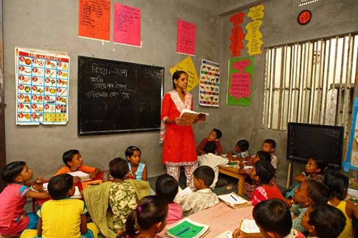
পাঠ উপস্থাপন
ইলাহ্ মানে কী ?
আমরা কার নিষেধ মেনে চলব ?
ইবাদত কাকে বলে ?
ইবাদত মানে কী ?
আমরা কার আদেশ মেনে চলব ?
উত্তর : ‘ইবাদত` শব্দের অর্থ আনুগত্য,
দাসত্ব, বন্দেগি ইত্যাদি ।
উত্তর : আমরা আল্লাহর আদেশ
মেনে চলব ।
উত্তর : আল্লাহ তায়ালার আনুগত্য স্বীকার করে তাঁর আদেশ, নিষেধ মেনে চলাকে ইবাদত বলে ।
উত্তর : আমরা আল্লাহর নিষেধ
মেনে চলব ।
উত্তর : ইলাহ মানে মাবুদ ।

Slide 9
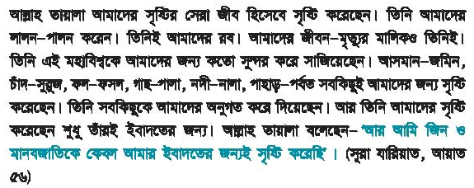
আল্লাহ তা’আলা কাদের সৃষ্টির সেরা জীব হিসেবে সৃষ্টি করেছেন ?
জিন ও মানবজাতিকে আল্লাহ তা’আলা কেন সৃষ্টি করেছেন ?
আল্লাহ তা’আলা আমাদের জন্য কী কী সৃষ্টি করেছেন ?
আমাদের জীবন-মৃত্যুর মালিক কে ?
আমাদের লালন-পালনকারী কে ?
উত্তর : আল্লাহ তা’আলা আমাদের জন্য সৃষ্টি করেছেন :-
আসমান-জমিন, চাঁদ-সুরুজ, ফল-ফসল,
গাছ-পালা, নদী-নালা, পাহাড়-পর্বত ইত্যাদি ।
উত্তর : আল্লাহ তা’আলা আমাদেরকে সৃষ্টির
সেরা জীব হিসেবে সৃষ্টি করেছেন ।
উত্তর : আমাদের লালন-পালনকারী মহান
আল্লাহ তায়ালা ।
উত্তর : জিন ও মানবজাতিকে আল্লাহ তা’আলা কেবল তাঁর ইবাদতের জন্যই সৃষ্টি করেছেন ।
উত্তর : আমাদের জীবন-মৃত্যুর মালিক মহান
আল্লাহ তা’আলা ।

Slide 10
মৌলিক ইবাদতগুলো কী কী ?
উত্তর : মৌলিক ইবাদতগুলো হলো :- সালাত, সাওম,
হজ, যাকাত, সাদাকাহ, দান-খয়রাত ও
আল্লাহর পথে জিহাদ ইত্যাদি ।

Slide 11
ইবাদত না করলে বান্দার কী ক্ষতি হয় ?
কীভাবে দিন রাত চব্বিশ ঘন্টা ইবাদত করা সম্ভব ?
ইবাদত করলে বান্দার কী লাভ হয় ?
উত্তর : আমরা যদি বিসমিল্লাহ বলে কাজ শুরু করি
তাহলে তা চব্বিশ ঘন্টা ইবাদত বলে গণ্য হবে।
উত্তর : ইবাদত না করলে বান্দার যে ক্ষতি হয় তা হলো-
আল্লাহ তাদের প্রতি অসন্তুষ্ট হন।
তারা দুনিয়াতে শান্তি পায় না।
পরকালে তাদের জাহান্নামের কঠিন শাস্তি ভোগ করতে হবে।
উত্তর : ইবাদত করলে বান্দার যে লাভ হয় তা হলো-
আল্লাহ তায়ালা তার উপর খুশি হন।
তার দুনিয়ার জীবন সুখের হয়।
পরকালে পরম শান্তিময় স্থান জান্নাত লাভ করা যায়।

Slide 12
শরীর কীভাবে পবিত্র করা হয় ?
তাহারাত বা পরিচ্ছন্নতা কাকে বলে ?
কাপড়-চোপড় কীভাবে পাকসাফ করা হয় ?
কোথায় সালাত আদায় করা যায় না ?
পাক পবিত্র থাকা প্রয়োজন কেন ?
উত্তর : দেহ, মন, পোশাক, স্থান বা পরিবেশের পরিচ্ছন্নতা ও নির্মলতাকে তাহারাত বা পবিত্রতা বলে।
উত্তর : ওযু, গোসল ও তায়াম্মুমের মাধ্যমে শরীর পবিত্র
করা হয় ।
উত্তর : কাপড়-চোপড় ও পোশাক ধুয়ে পাকসাফ করা হয়।
উত্তর : অপবিত্র স্থানে সালাত আদায় করা যায় না।
উত্তর : আল্লাহর ইবাদতের জন্য পাক-পবিত্র থাকা
প্রয়োজন।

Slide 13
১. সঠিক উত্তরটি বল
(ক)
(খ)
ভালো কাজের উৎসাহ দেওয়া হলো-
ইবাদত শব্দের অর্থ কি ?
(২)
নিচের বাক্যগুলোর শূণ্যস্থানে সঠিক শব্দ বসাও-
(২)
‘জিন ও মানবজাতিকে কেবল আমার জন্যই সৃষ্টি করেছি’ ।
(১)
প্রার্থনা
(২)
আনুগত্য
(১)
হজ
যাকাত
বলে পড়া শুরু করলে পড়ার সময়টুকু ইবাদতে গণ্য হবে ।
ইবাদতের
(গ)
বিসমিল্লাহ্
আনুগত্য
(ক)
ইবাদত
ইবাদত শব্দের অর্থ ।
(খ)
আনুগত্য, দাসত্ব, বন্দেগি ইত্যাদি
(৩)
সাদকা
(৩)
দান করা
(৪)
সিয়াম সাধনা
ইবাদত
(৪)

Slide 14
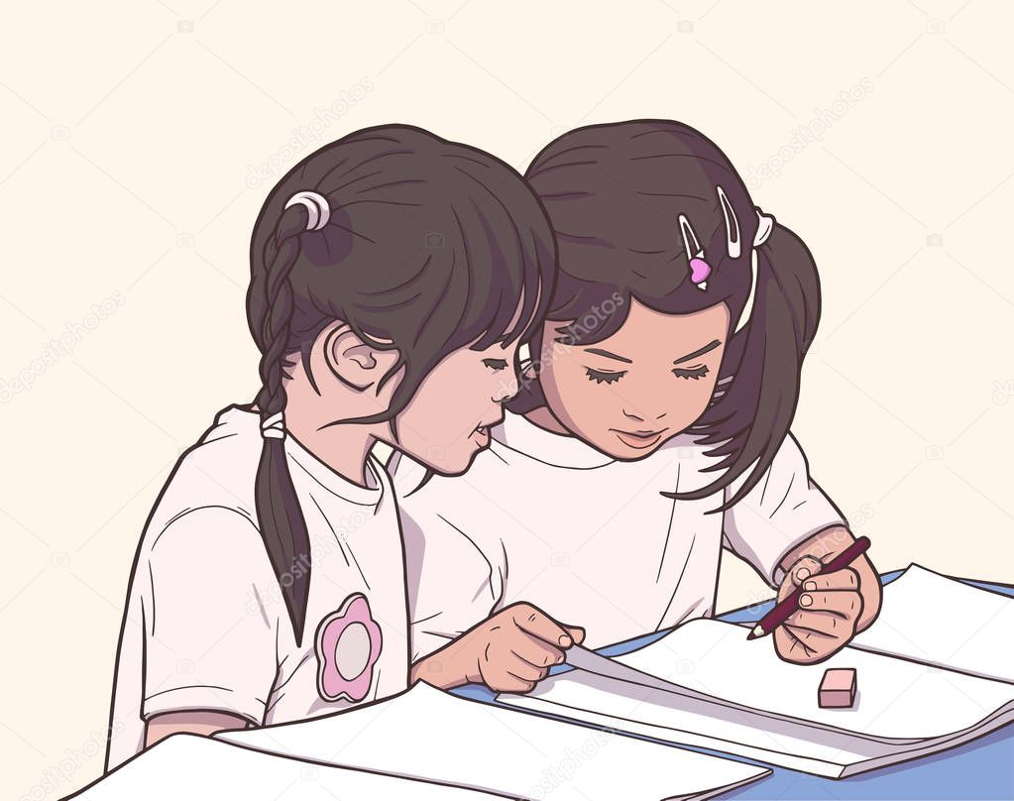
ইবাদত করলে বান্দার কী লাভ হয় ?
উত্তর : ইবাদত করলে বান্দার যে লাভ হয় তা হলো-
আল্লাহ তায়ালা তার উপর খুশি হন।
তার দুনিয়ার জীবন সুখের হয়।
পরকালে পরম শান্তিময় স্থান জান্নাত লাভ করা যায়।

Slide 15
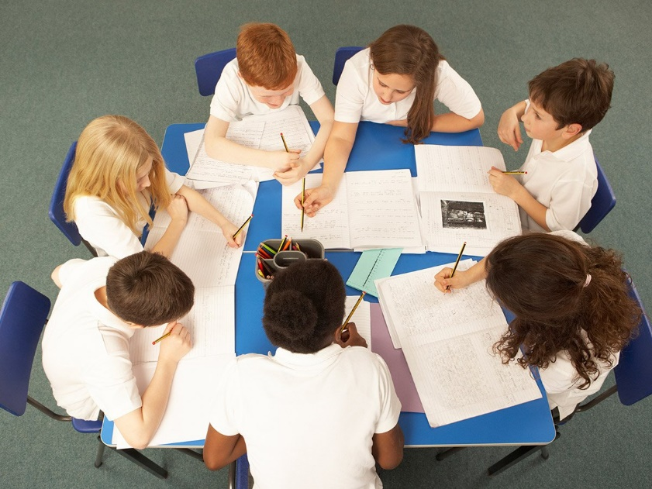
দলগত কাজ (সময়ঃ৭মিনিট)
ইবাদতের ৫টি তাৎপর্য লিখ ।

Slide 16
উত্তর : ইবাদতের ৫টি তাৎপর্য নিম্নরূপ-
১.
১.
আল্লাহ তায়ালার সন্তোষ্টির জন্য রাসুল(স:) এর দেখানো পথে ইবাদত করা।
২.
ইবাদতে আল্লাহ তায়ালা খুশি হন ।
৩.
দুনিয়া ও পরকালের জীবন শান্তিময় হয় ।
৪.
পাক পবিত্র থাকলে দেহ, মন ভালো থাকে ।
৫.
ইবাদতের জন্য শরীর ও পোশাক পবিত্র হওয়া প্রয়োজন ।

Slide 17
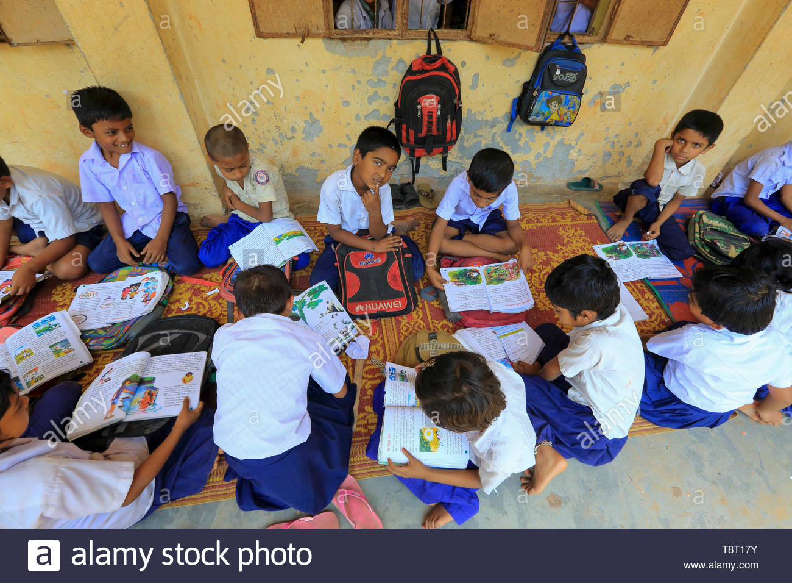
নিরাময়মূলক কাজ
ছোট ছোট প্রশ্নোক্তরগুলো মুখে মুখে বলে দিয়ে শিখানো
সবল শিক্ষার্থী দ্বারা দূর্বল শিক্ষার্থীদের শিখন কার্যক্রম পরিচালনা

Slide 18
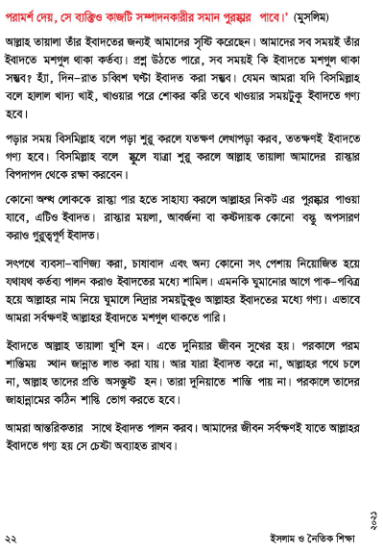
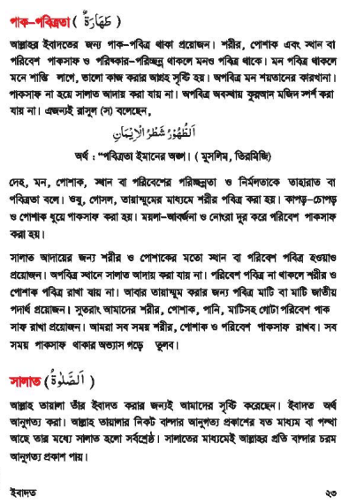
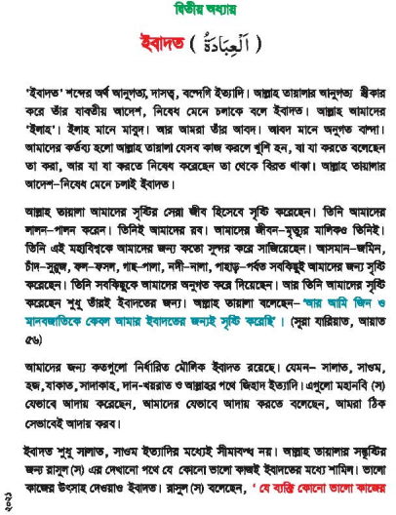
পাঠ্য বইয়ের সাথে সংযোগ স্থাপন
তোমাদের পাঠ্য বইয়ের ২১, ২২ ও ২৩ পৃষ্ঠার সাথে মিলিয়ে দেখ

Slide 19
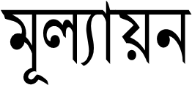
ইবাদত কাকে বলে ?
মৌলিক ইবাদত কি কি ?

Slide 20
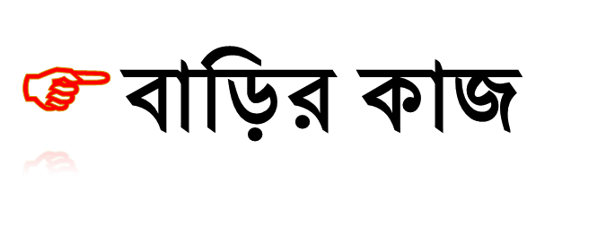
ইবাদত কাকে বলে ? ইবাদতের ৫টি তাৎপর্য শিখে বাড়ি থেকে খাতায় লিখে নিয়ে আসবে।

Slide 21
ধন্যবাদ সবাইকে
আজকের মতো এখানেই পাঠ সমাপ্তি

